Slide 1

LABORATORIO DI TECNOLOGIE DELL’INFORMAZIONE
E
DELLA
COMUNICAZIONE PER LA
DIDATTICA
Corsi TFA -
2015
Il Web
2.0
prof. Antonio Izzo

Slide 2
,^{I}
E
E
S
TE
/
VIRTUAl
COMUNITY
r:
(
)
VIDEO
AUDIO

Slide 3



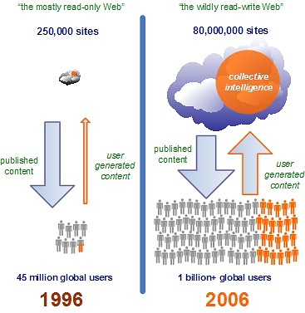
Iniziamo a capire la differenza…
web prevalentemente di sola lettura
iffusione del Web in «lettura/scrittura
il
La d »

Slide 4

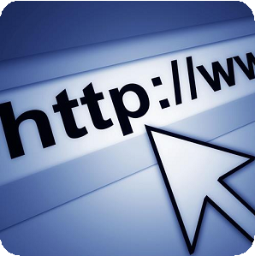

❑
Caratterizzato da un uso di internet
"passivo", esclusivamente limitato al
reperimento di dati e informazioni e
alla fruizione di contenuti creati da
"pochi" produttori.
Le informazioni sono pubblicate in
maniera statica.
Immaginate come un vostro foglio di
word con testo e immagini, portato su
web. L’utente arriva sulla pagina, legge
e se ne va senza nessuna interazione.
Attualmente il 60% degli utenti è ancora abituato a questo tipo di navigazione!
❑
❑
N.B.

Slide 5

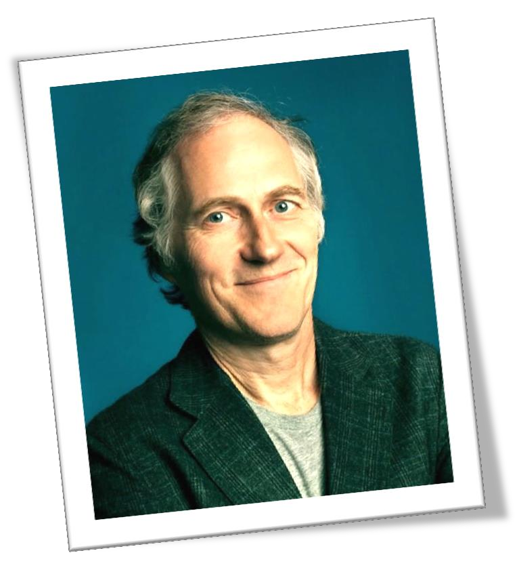
❑ Il termine venne c
e
oniato da Tim
O’Reilly;
per la prima volta si iniziò a dare
grande importanza all’usabilità e
al modo di condividere i
contenuti;
il webmaster non è che una part
del sito, che, nei casi più
importanti, è composto da
comunità di migliaia di utenti (si
pensi a Wikipedia).
❑
❑

Slide 6




Condivisione di risorse in rete:
"tutti" possono infatti caricare
testi, immagini, materiali
audio-video in modo che siano visibili e utilizzabili dagli altri utenti.

Slide 7
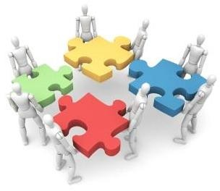
Il Web 2.0 è anche definito come «collaborativo» e
«sociale», in quanto «i contenuti non sono più solo ed
esclusivamente creati da un webmaster, da una società
di servizi internet, da un programmatore, ma tutti
diventano autori e
del web *»
fruitori al
tempo
stesso
dei
contenuti
(* Paolini Luca, Nuovi media
Bologna 2010).
e web 2.0, EDB,

Slide 8


Il
web
2.0
non
sarebbe
stato
possibile
senza
la
nascita
degli
RSS
(Really
Simple
Syndication):
notificazione
un
sistema
automatico
di
informa
l'utente
iscritto
quando compare un nuovo contributo sui
siti
selezionati,
rendendo
così
attivi
tutti
rete
dei
quei collegamenti tra
gli individui in
condivisione
generati.
che
permettono
la
materiali da loro stessi

Slide 9








GERARCHIA DI
LAVORO
SPAZIO DI LAVORO
ovunque si crea
VALORE SIGNIFICATIVO
Non piramidale ma
CIRCOLARE
Questo è il nuovo modo di pensare del Digital Native, queste sono le loro esigenze:
• Collaborare
• Unirsi in reti sociali
• Conoscere

Slide 10





Innovazione
Gratuità
Creatività
Collaborazione

Slide 11

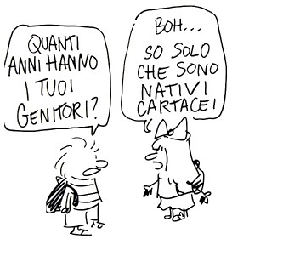

Slide 12
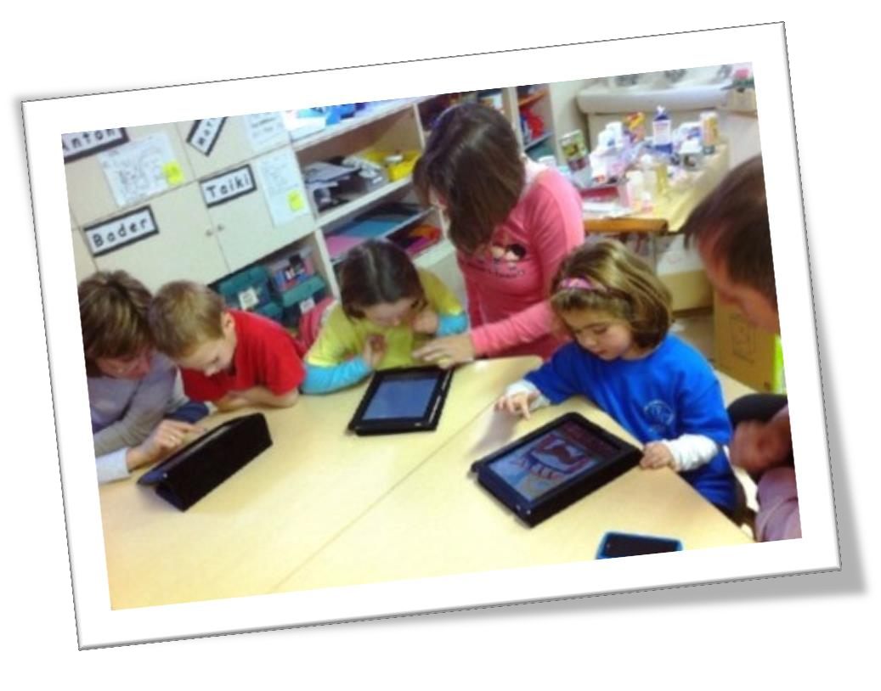
C
ome
sfruttare
può
al
la
scuola
meglio
le
potenzialità
di
questo
nuovo internet?
Non
possiamo ignorare che
i
ragazzi
che
ci
troviamo
davanti
ogni
mattina
in
classe appartengono alla
generazione dei nativi digitali, così chiamati per la loro
grande dimestichezza nell’uso delle nuove tecnologie.

Slide 13

Senza
cedere
a
sensazioni
di
inadeguatezza o di inferiorità, né a
ingiustificati
timori
o
snobismi,
il
docente
deve
raccogliere
questa
attività
lontano
sfida
durante
la
sua
didattica,
pena
il
e
più
restare
dai
linguaggi
dal
modo
di
apprendere dei
giovani.
Il mitico maestro Alberto Manzi

Slide 14

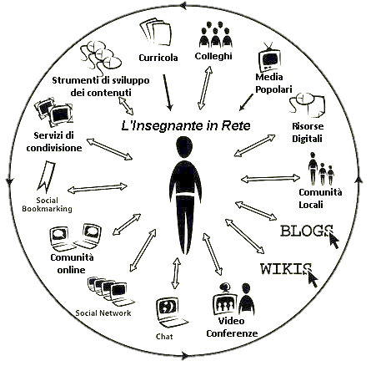
Il materiale didattico in
formato digitale
reperibile online può
arricchire la proposta
formativa,
consentendo
approfondimenti,
espansioni, attività
diversificate a seconda
del livello scolastico
degli alunni e del loro
grado di autonomia.

Slide 15


Le
piattaforme disponibili
in
rete
consentono
già
all’insegnante di caricare materiale didattico, a cui gli
studenti
casa.
possono
accedere
connettendosi
dal
pc
di

Slide 16




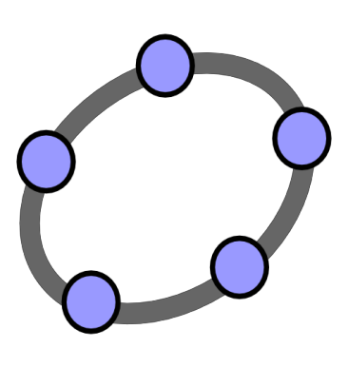

Nuove applicazioni open source,
programmi disponibili
liberamente e gratuitamente
sulla rete, possono essere
utilizzate efficacemente per
l’insegnamento di qualunque
disciplina, ampliando
enormemente le potenzialità a
disposizione della didattica,
potenziando e diversificando le
attività proposte agli alunni.
TuxPaint
GeoGebra

Slide 17


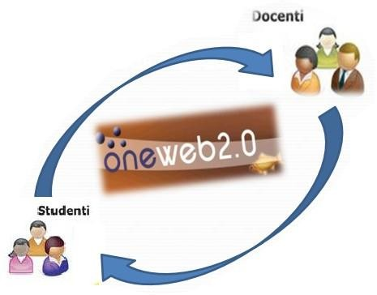

Concetti di base
per una didattica innovativa:
• Apertura
• Collaborazione
• Condivisione
• Partecipazione

Slide 18

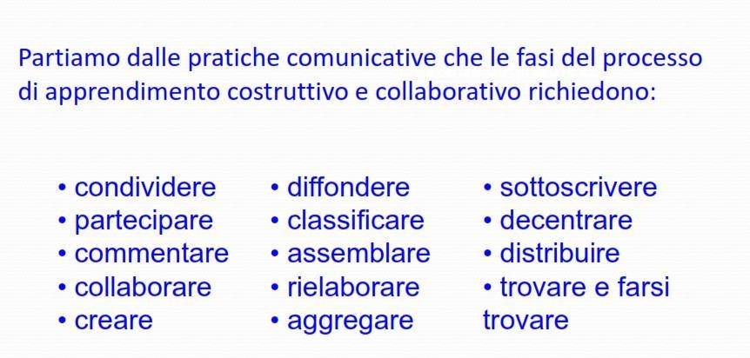
http://www.exelearning.it/home/servizi-web-20-per-la-didattica-quali-ambienti-utilizzare.html

Slide 19
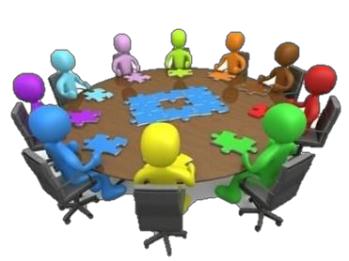
Il Web 2.0 è quindi un ambiente in cui si sviluppano quelle
applicazioni che mettono il controllo del contenuto
(sia
generato
direttamente
che
non)
nelle
mani
dell'utente.
I punti cardine di questa evoluzione del Web
2.0 risultano quindi
essere: la partecipazione degli utenti (e di conseguenza il
formarsi di un'intelligenza collettiva),
la trasformazione dei dati
e la loro creazione da parte degli utenti

Slide 20







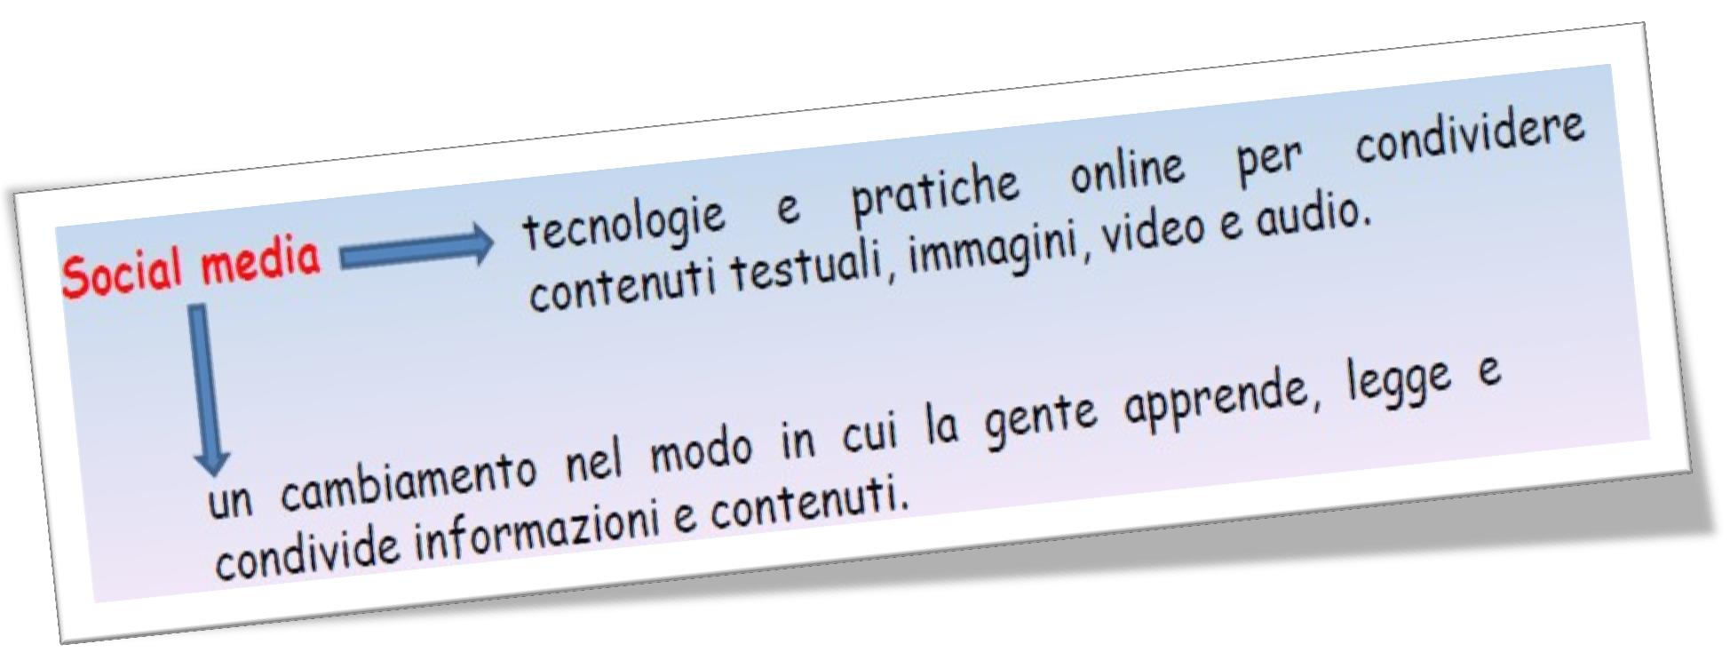

Slide 21
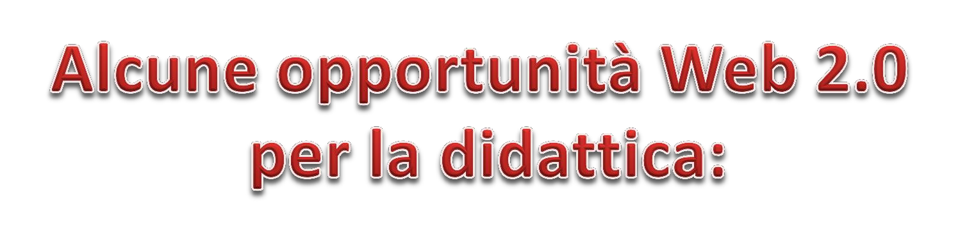


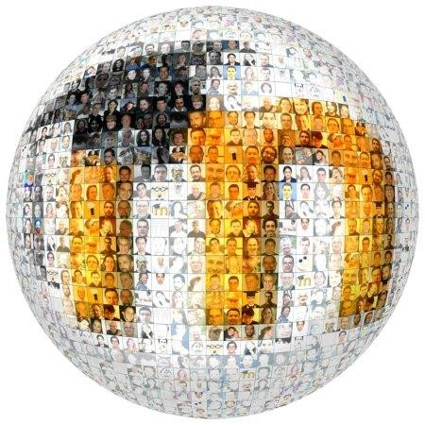



Piattaforme collaborative
E-learning

